Slide 1
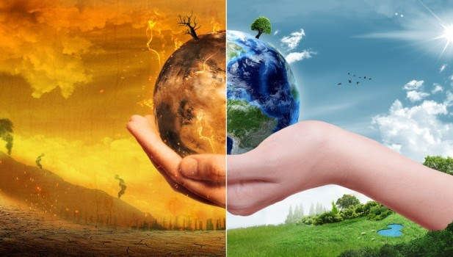
PROIECT TRANSNAŢIONAL “AMIS ÉCOLOGISTES SANS FRONTIÈRES” EDUCAŢIE ONLINE FÃRÃ HOTARE
Realizat de : prof. COBZARIU MIRABELA și
prof. MAXIM IRINA NATALIA DANIELA
Colegiul Economic “Dimitrie Cantemir” Suceava, România

Slide 2
PARTENERII PROIECTULUI
LICEUL TEORETIC REPUBLICAN “ION CREANGA”, BÃLŢI, REPUBLICA MOLDOVA
PROFESORI COORDONATORI:
MARIA BUZNEA
CORNELIA MISINCIUC
COLEGIUL ECONOMIC “DIMITRIE CANTEMIR”, SUCEAVA, ROMÂNIA
PROFESORI COORDONATORI:
COBZARIU MIRABELA
MAXIM IRINA NATALIA DANIELA

Slide 4
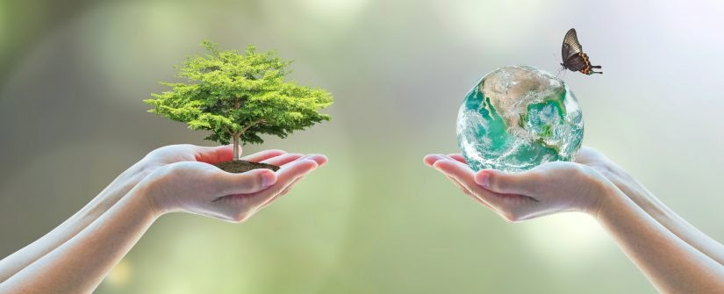
SCOPUL PROIECTULUI
Colaborarea la nivel transnaţional prin intermediul limbii franceze pe tema ecologiei, ȋmpărtășind şi confruntând idei, metode şi tehnici de lucru în vederea obţinerii unor rezultate concrete pentru a asigura un viitor mai bun planetei noastre.

Slide 5
OBIECTIVELE PROIECTULUI
Dezvoltarea capacităţii de exprimare orală/scrisă ȋn limba franceză
Promovarea unui mediu ȋnconjurator sănătos pentru o viata sanatoasa
Constientizarea importantei protejarii naturii pentru viitorul planetei
Motivarea elevilor de a se implica in activitati comune de cercetare pe tema ecologiei
Promovarea invatarii reciproce si schimbului de experienta
Crearea unor relatii de coaborare pe termen lung care sa promoveze valori comune
Realizarea unei colaborari prin activitati educative scolare si extrascolare
Promovarea dialogului intre cele doua unitati scolare
Deschiderea spre cunoasterea unor noi identitati culturale

Slide 6
Pregătirea proiectului

Slide 7
ETAPA SALUTULUI VIRTUAL O EXPERIENTA PLINA DE EMOTIE, ENTUZIASM, BUCURIE SI SPERANTA
AFISUL ECHIPEI DIN ROMANIA
AFISUL ECHIPEI DIN REPUBLICA MOLDOVA

Slide 8
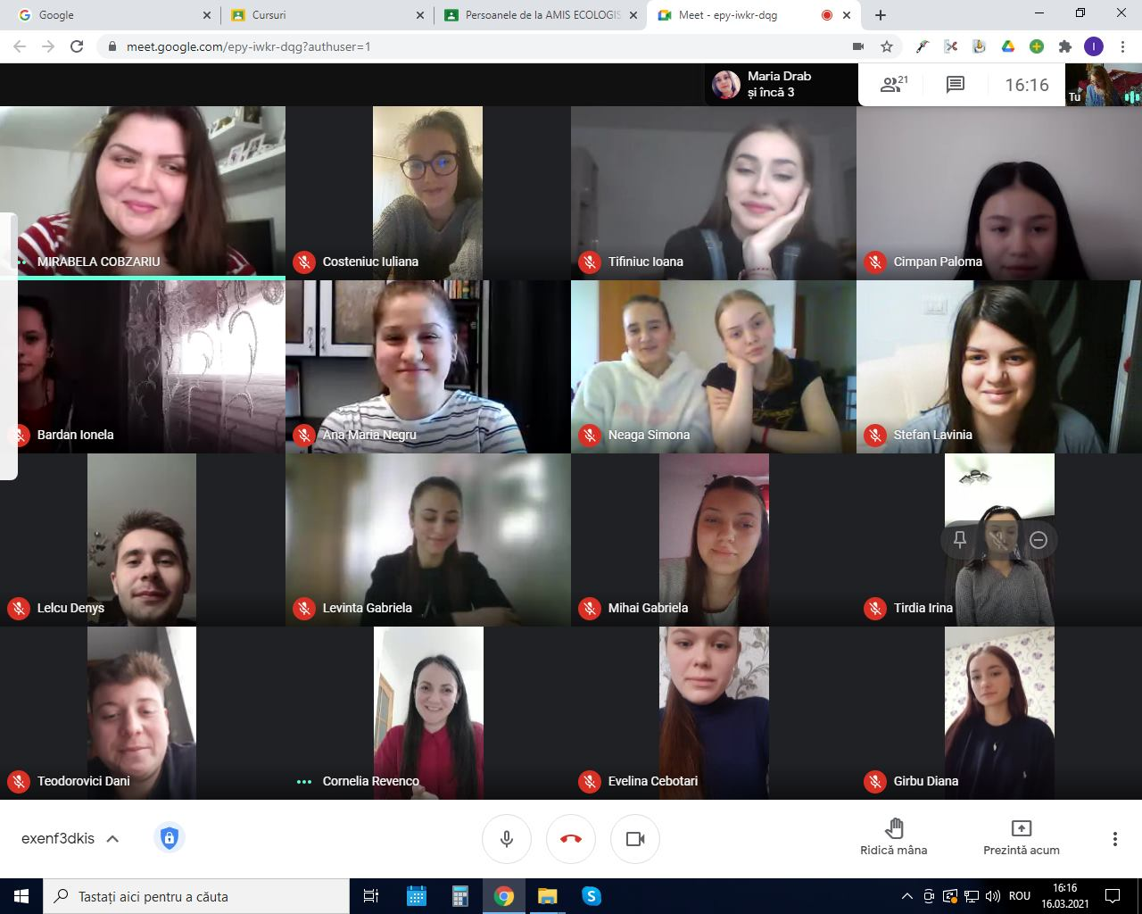
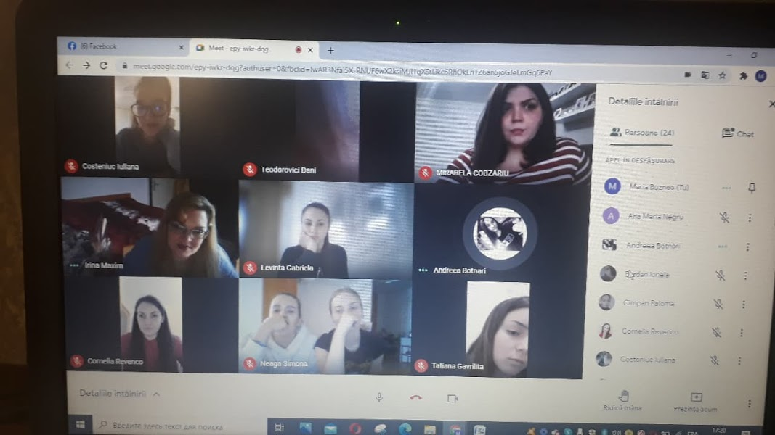
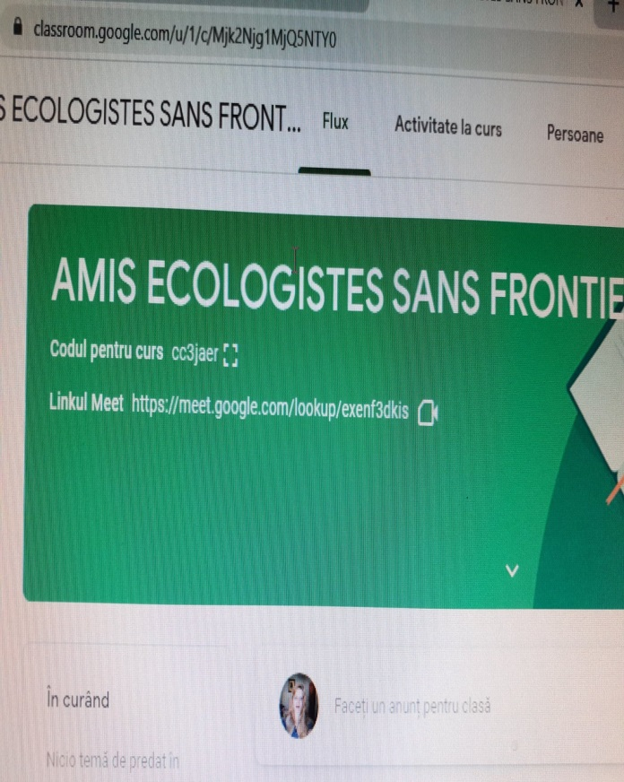
SÃ NE DESCOPERIM UNII PE ALŢII

Slide 9
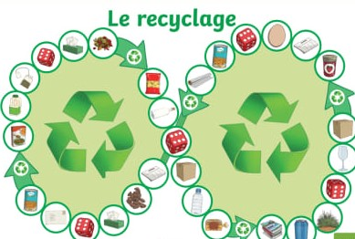
ETAPELE DE CERCETARE ŞI ANALIZÃ ÎN BAZA CERCETÃRII
Echipele au analizat efectele nocive ale poluarii sub diverse forme, au identificat cauzele si au cautat soltutii concrete pentru a combate pe termen lung distrugerea planetei.
Echipa din Republica Moldova s-a axat pe tema reciclarii, iar echipa din Romania a avut ca tema de cercetare speciile pe cale de disparitie.

Slide 10
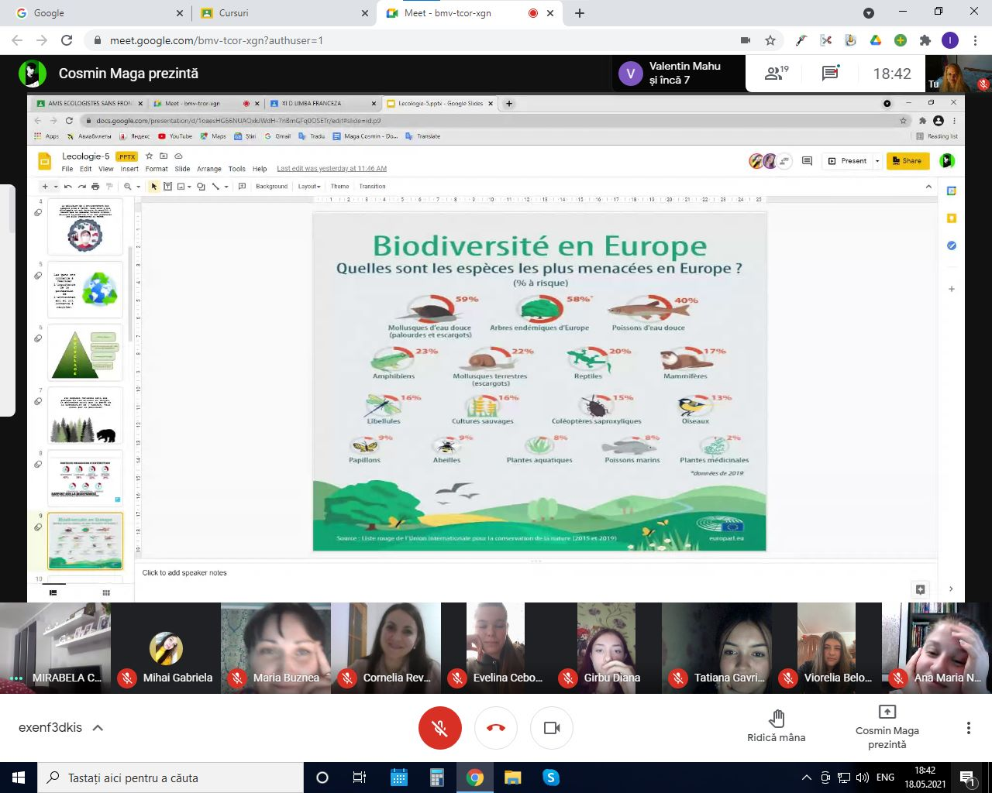
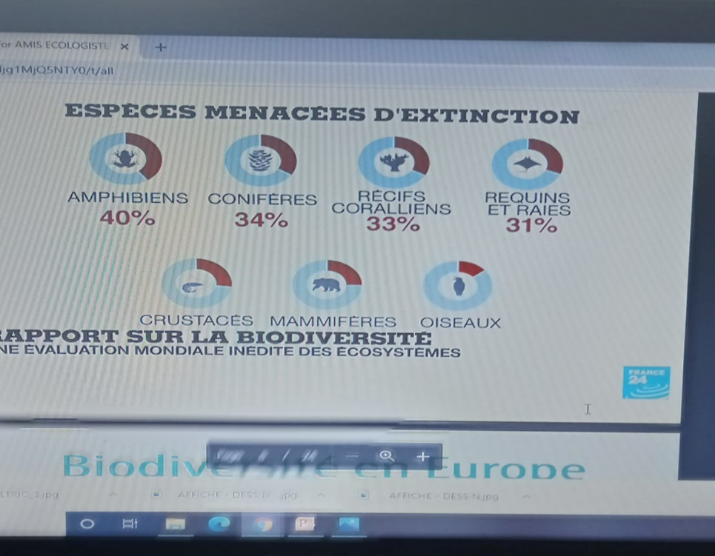
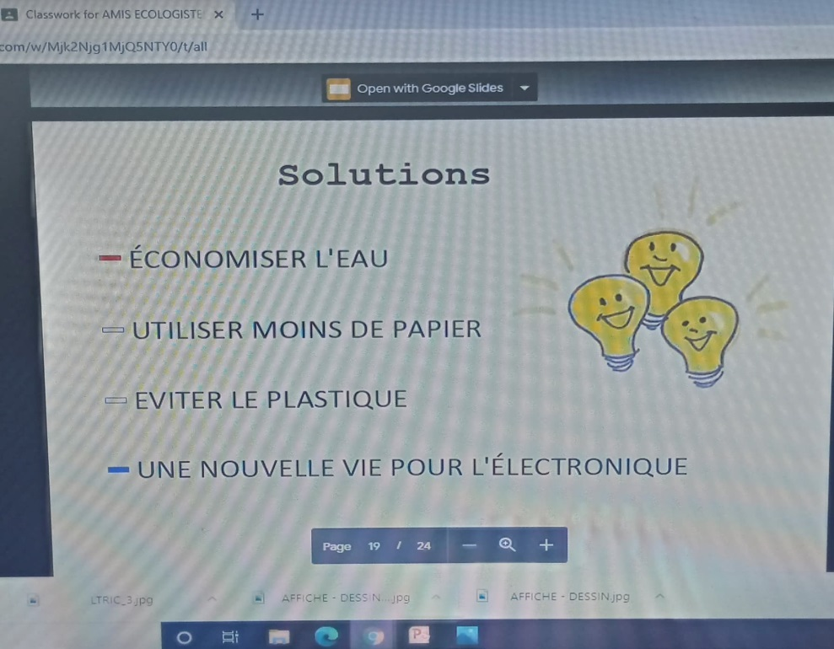

Slide 11
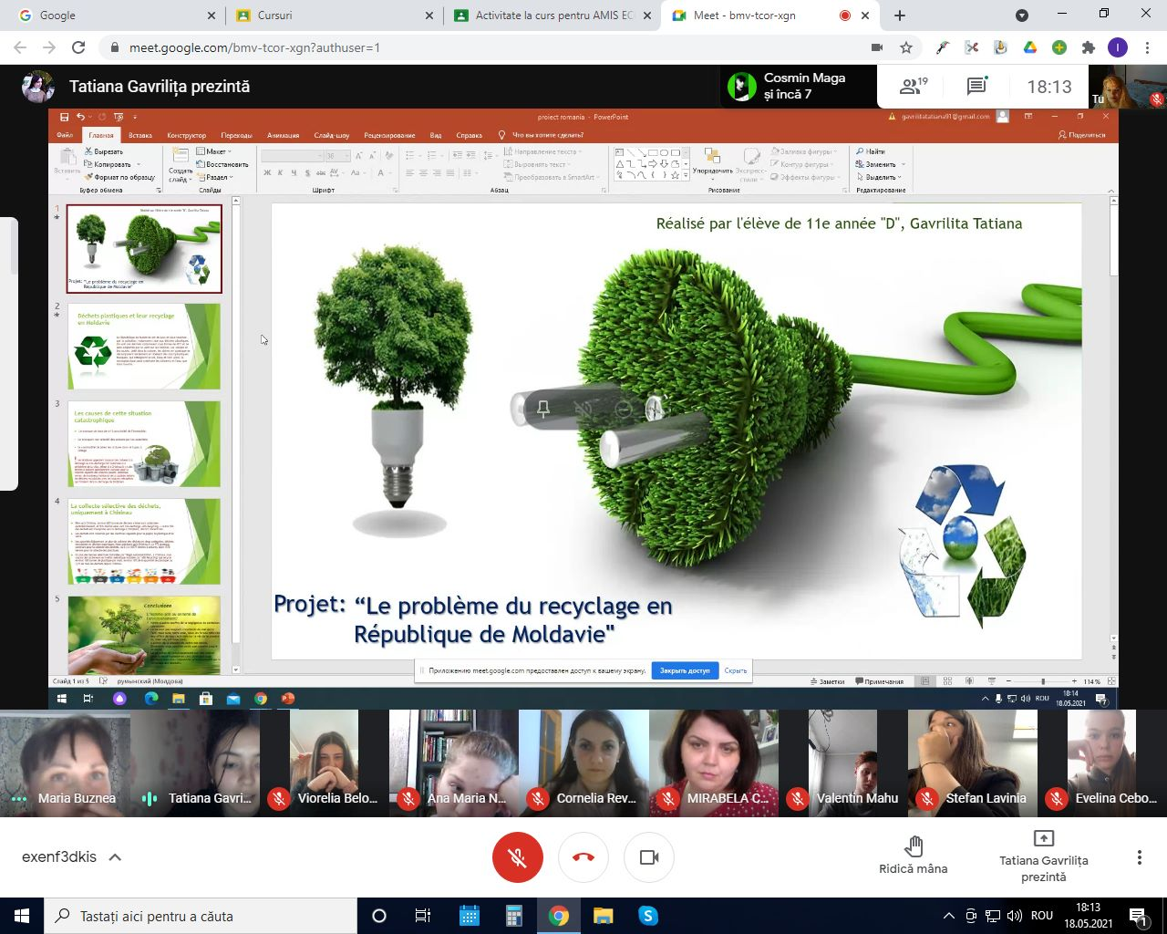
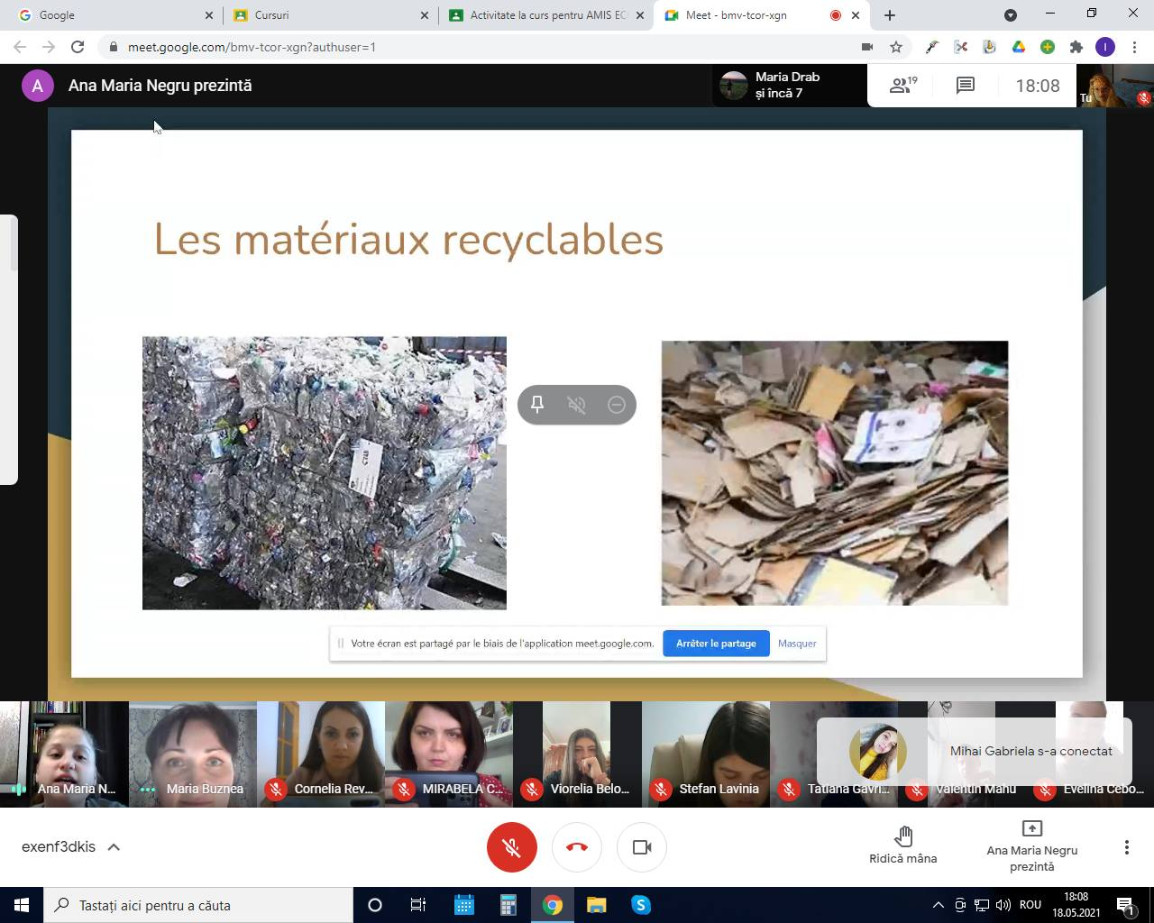
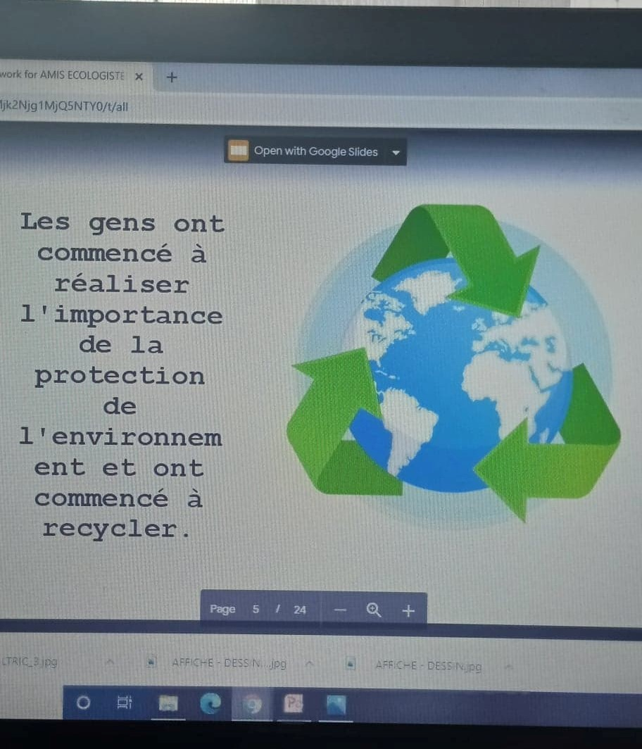
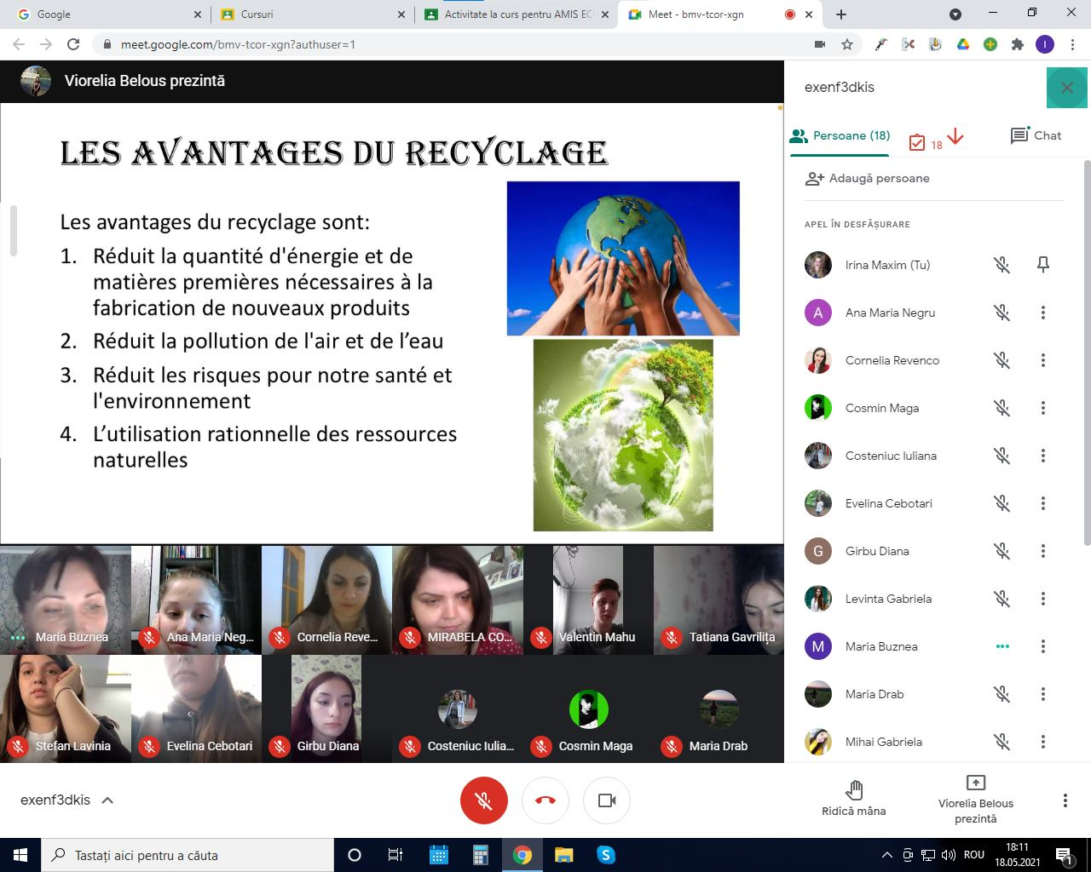

Slide 12
ÎN URMA STUDIULUI REALIZAT PE TEMELE ALESE, CELE DOUA ECHIPE AU FACUT URMÃTOARELE PECIZÃRI IMPORTANTE PRIVIND SÃNÃTATEA PLANETEI
Echipa din Romania
CAUZE ALE REDUCERII BIODIVERSITATII
Pesticidele si poluarea
Urbanizarea si incalzirea globala
Exploatarea directa
CONSECINTE:
Modificarea alimentatiei
Fragilizarea ecosistemului
Degradarea calitatii vietii
SOLUTII:
Economisirea apei
Evitarea plasticului
Utilizarea redusa a hartiei
Un consum responsabil
Echipa din Republica Moldova
BENEFICIILE RECICLARII
Prin reciclare se diminueaza considerabil depunearea deseurilor la gropile de gunoi
Recicland, poluantii eliberati de obicei in apa si aer prin depunerea deseurilor la gropile de gunoi se diminueaza considerabil
Prin reciclare se reduc emisiile de gaze cu efect de sera din atmosfera.
Prin reciclare economisim pe termen lung cheltuielile comunitatii privind energia
Prin reciclare se conserva resursele naturale ale Pamantului.
CONCLUZII PRIVIND RECICLAREA
Combaterea deşeurilor începe cu prevenirea
Deşeurile pot constitui o problemă sau o resursă doar în funcţie de modul în care noi le gestionăm.
Reciclarea trebuie să fie privită ca o responsabilitate colectivă, a fiecăruia dintre noi, pentru a ne asigura un viitor durabil.

Slide 13
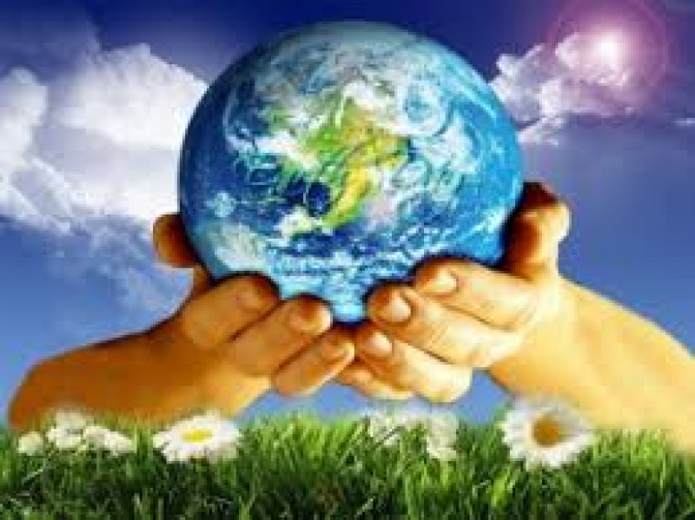
CONCLUZII ŞI IMPRESII GENERALE PRIVIND PROIECTUL
POLUAREA ESTE O REALA PROBLEMA CARE A APARUT O DATA CU OMUL SI S-A AMPLIFICAT PE MASURA CE SOCIETATEA A EVOLUAT
OMUL ESTE RESPONSABIL PENTRU VITORUL PLANETEI
ACTIUNEA MEDIULUI POLUANT ASUPRA ORGANISMULUI ESTE VARIATA SI COMPLEXA
ELEVII INDRUMATI DE PROFESORI POT SA SE IMPLICE SI SA LUPTE ACTIV IMPOTRIVA POLUARII PENTRU PASTRAREA UNUI MEDIU CURAT
A INTELEGE NATURA INSEAMNA A INTELEGE VIITORUL, A FACE CEVA PENTRU SALVAREA PLANETEI, INSEAMNA A CONTRIBUI LA FERICIREA FIECARUIA DINTRE NOI
SCOALA POATE FORMA DEPRINDERI DE APARARE, CONSERVARE SI DEZVOLTARE A MEDIULUI INCONJURATOR- CONDITIE DE VIATA CIVILIZATA SI SANATOASA

Slide 14
A FOST O EXPERIENŢÃ EXTRAORDINARÃ CARE NE-A UNIT PRIN INTERMEDIUL LIMBII FRANCEZE ŞI CARE VA CONTINUA FRUMOS….

